Slide 1
Формирование естественнонаучной грамотности на уроках географии
Методические мастерские для педагогов общеобразовательных организаций
г. Переславля-Залесского
Фомина Н.С., учитель географии МОУ СШ № 2
г.Переславль-Залесский,2022

Slide 2
По прогнозам аналитиков в следующие 10 лет на многих предприятиях до 50% рабочих мест могут быть автоматизированы

Slide 3
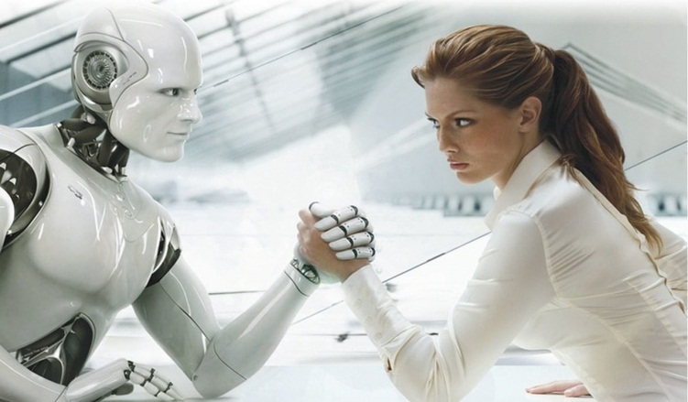
Какие профессии могут исчезнуть?
Почтальон
Бухгалтер
Кассир
Секретарь
Фасовщик
Смотритель в музее
Стенографист
Работники добывающей и обрабатывающей промышленности
Банковские работники и др.
По данным Всемирного экономического форума

Slide 4
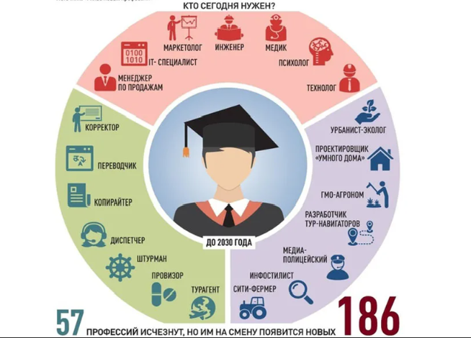
Какие профессии будут востребованы на рынке труда?

Slide 5
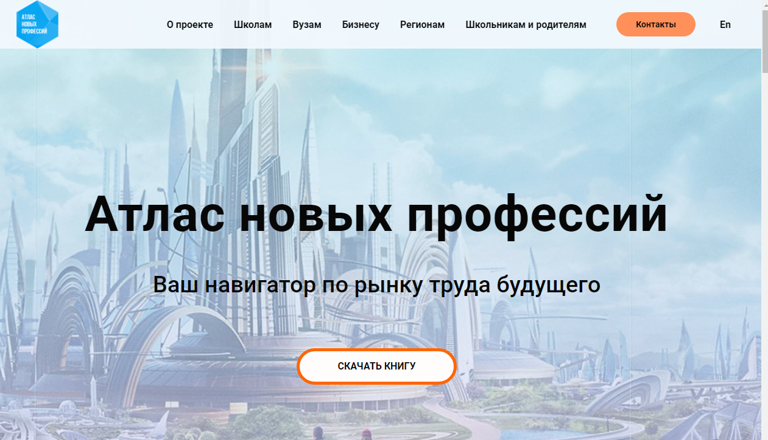
https://atlas100.ru/future/

Slide 6
Для овладения новыми профессиями нужны будут
Системное мышление
Межотраслевая коммуникация
Управление проектами
Бережливое производство
Клиентоориентированность
Мультиязычность и мультикультурность
Работа с людьми
Работа в условиях неопределённости
Навыки художественного творчества

Slide 7
Основными базовыми компетенциями успешной профессиональной деятельности будут:
Креативность
Коммуникации
Критическое мышление
Командная работа

Slide 8
Чему должны обучать в школе?

Slide 9
…куда важнее умение решать реальные жизненные проблемы и самостоятельно работать с информацией
«базовые компетенции»
«функциональная грамотность»
«творческие когнитивные задачи»

Slide 10
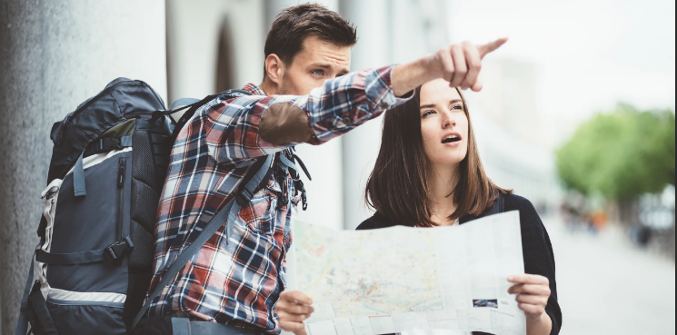
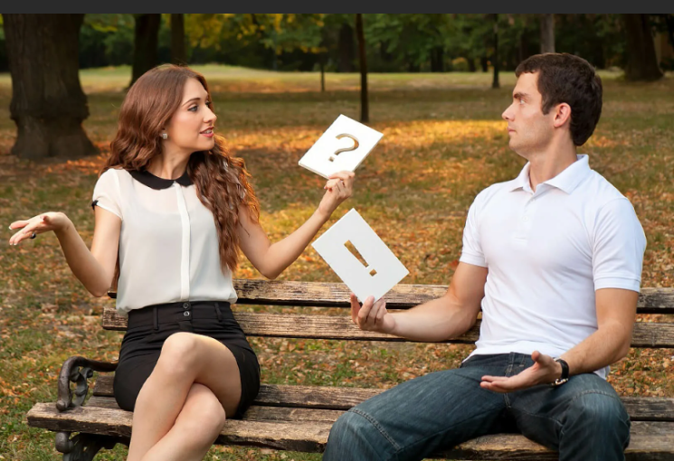
У одного знаний больше, но другой лучше умеет их использовать

Slide 11
Функциональная грамотность
«Функционально грамотный человек – это человек, который способен использовать все постоянно приобретаемые в течение жизни знания, умения и навыки для максимально широкого диапазона жизненных задач в различных сферах человеческой деятельности, общения и социальных отношений»
Леонтьев А.А.

Slide 12
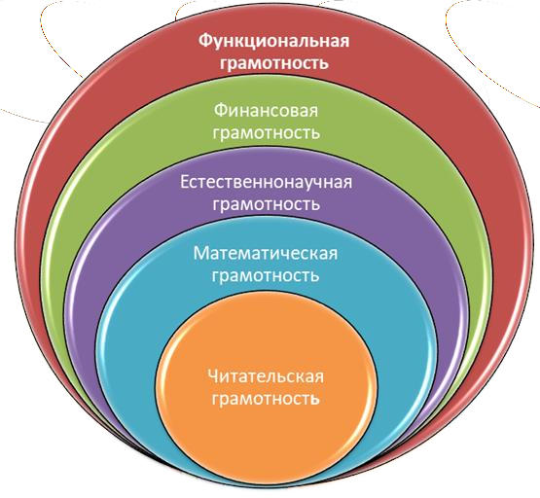
Основные составляющие функциональной грамотности

Slide 13
Какие проблемы в подготовке наших школьников выявили международные исследования PISA
Дефицит не просто знаний, а знаний типа “know how” – «знаю как»:
формулировать вопросы;
обосновывать, доказывать;
использовать простейшие приемы исследования;
строить развернутые высказывания;
устанавливать надежность информации;
умение сотрудничать

Slide 14
Задача учителя
Чтобы оценить уровень функциональной грамотности своих учеников, учителю нужно дать им нетипичные задания, в которых предлагается рассмотреть некоторые проблемы из реальной жизни. Решение этих задач, как правило, требует применения знаний в незнакомой ситуации, поиска новых решений или способов действий, т.е. требует творческой активности

Slide 15
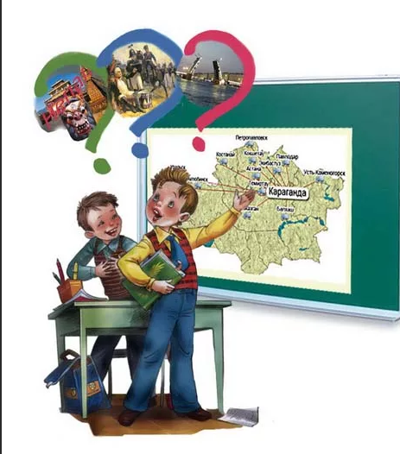
На уроках географии функциональную грамотность формирую достижением, прежде всего, предметных результатов через:
Работу с текстом
Работу с географической картой
Работу со статистическими данными

Slide 16
Основные критерии отбора заданий для
формирования и оценки функциональной
грамотности
Наличие проблемы в описанной ситуации
Ситуационная значимость контекста
Необходимость перевода условий задачи,
сформулированных с помощью обыденного языка, на язык
предметной области
Новизна формулировки задачи, неопределенность в
способах решения

Slide 17
Смысловое чтение на уроках географии как один из способов формирования функциональной грамотности

Slide 18
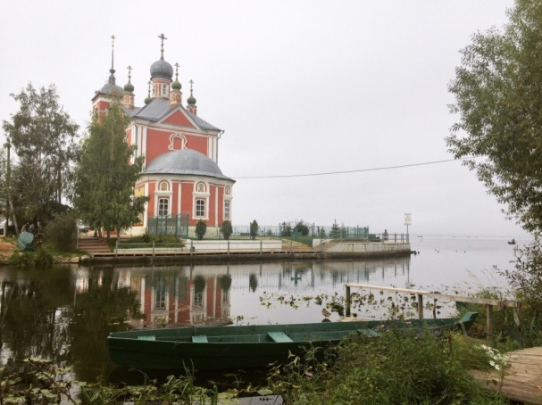
Задание 1. Прочитайте текст и выполните задания
Река Трубеж – крупный приток Плещеева озера, впадающий в него с юго-восточной стороны. Протяженность реки составляет 36 км, водосборная площадь бассейна – 245 км². Трубеж берет свое начало из Берендеевских болот, которые находятся на водоразделе бассейнов Оки и Верхней Волги высота истока реки 223 м, высоту устья реки 136м. основное питание у реки талые снеговые и дождевые воды.
Слово "трубеж" в переводе с древнеславянского языка означает "труба", "проток" или "приток". Известно, что до основания Переяславля Нового эта река имела другое название – Чернуха. Еще с эпохи неолита по ее берегам вблизи озера селились люди, образовывая крупные стоянки.
На протяжении длительного периода через реку пролегали важнейшие торговые пути, что, видимо, стало одной из причин основания в этом месте города. Сегодня река Трубеж – неотъемлемая и колоритная часть Переславля-Залесского. Она пересекает город по центру, что придает ему особую живописность.

Slide 19
1.1.Используя текст заполните таблицу «Гидрологические характеристики реки»
Исток | Берендеевские болота
Устье (куда впадает) | озеро Плещеево
Высота истока, м | 223 м
Высота устья, м | 136 м
Длина ,км | 36 км
Тип питания реки | смешанный

Slide 20
1.2.используя данные таблицы и словарь терминов выполните расчёты
Падение реки – превышение истока над устьем, выраженное в метрах.
Уклон реки – величина отношения падения реки к её длине.
Падение – 223-136 =87м
Уклон реки = 87/36 =2,41см/км

Slide 21
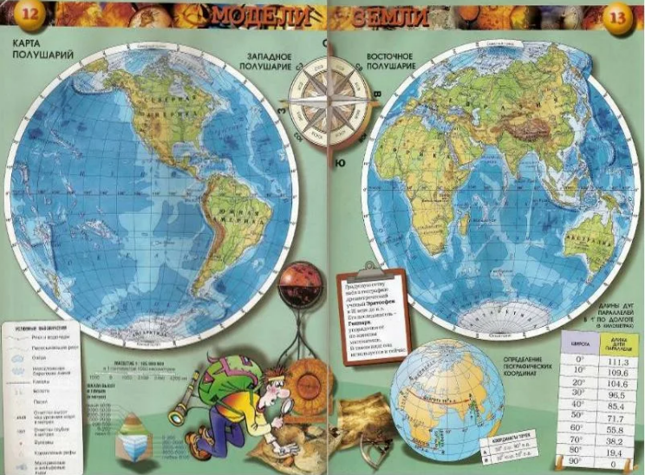
«карта – второй язык географии» Н.Н.Баранский
Главная функция карты – отражение сведений о размещении предметов на земной поверхности

Slide 22
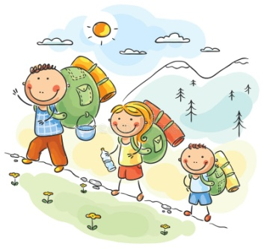
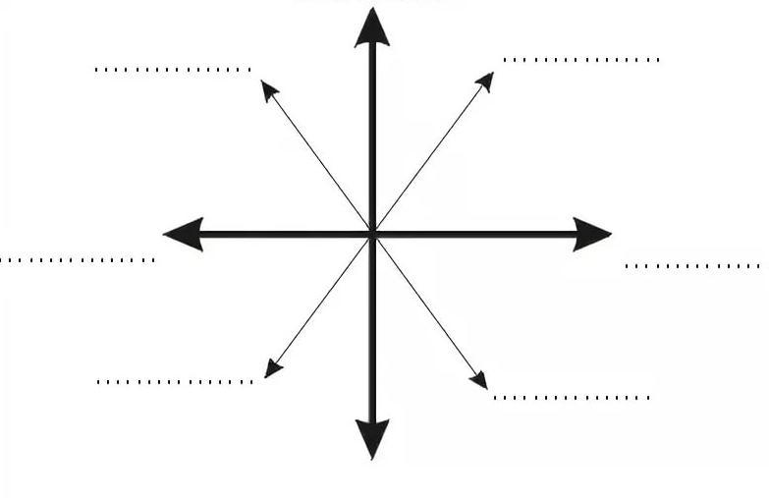
Задание 2 Подпишите основные и промежуточные стороны горизонта и начертите схему движения группы туристов, используя текст. (1 км – 1 клетка)
Группа туристов вышла из точки А и два километра двигалась на север, затем 2 км на запад, 2 км на север и 2 км на восток. Затем они сделал привал , приготовили обед (точка В на схеме) и продолжили свой путь движения на север 1 км, затем 1 км на восток, 2 км, на юг и 3 км на восток. Здесь они обустроили лагерь и переночевали (точка С) Утром группа продолжила своё движение. Путь проходил по пересечённой местности 1 км на север, 1 км на восток, 4 км на юг и 2 км на запад. Второй день в пути оказался сложнее, путешественники устали и сделали привал, во время привала ребята сделали красивые фотографии на природе. (Точка Д) Затем группа отправилась дальше , 2 км они двигались на север, 1 км на запад, 2 км на юг, 2 км на запад …. Группа вернулась домой. Посмотрите, какая интересная схема маршрута получилась у штурмана группы.

Slide 24
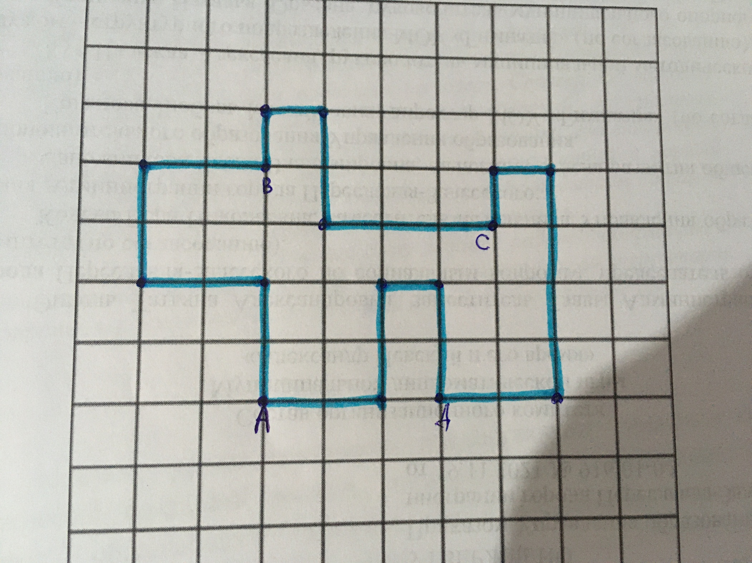

Slide 25
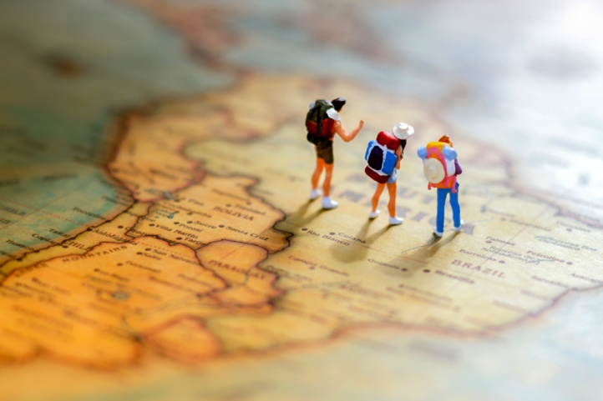
Задание 3 Решение жизненных ситуаций
Восьмиклассник Николай с ранних лет занимается туризмом, каждый год он с родителями путешествует. Прошлым летом они побывали на озере Селигер. У Николая осталось много впечатлений и красивых фотографий от этой поездки. На следующий год папа предложил отправиться в горный поход, и сказал сыну: «Мы побываем на самой высокой точке нашей страны».
Папа дал сыну задание найти информацию о географическом положении и высоте гор, расположенных на территории нашей страны, и расположить их от самой низкой до самой высокой.
Найдите географические объекты на карте и расположите их от самого низкого до самого высокого

Slide 26
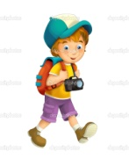
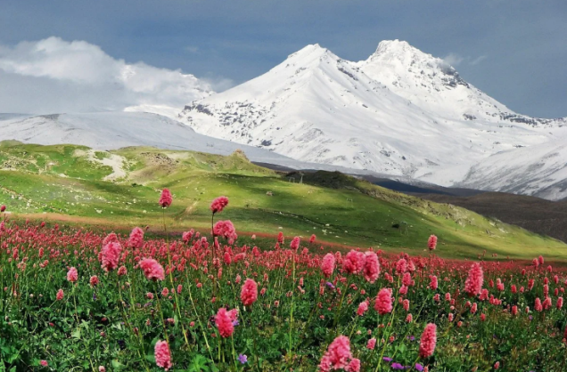
Расположите от самой низкой до самой высокой
Горы Хибины 1200
Плато Путорана 1701
Гора Народная 1895
Становой хребет 2256
Алтай г.Белуха 4506
Эльбрус 5642

Slide 27
рефлексия
Всё понятно!
Есть вопросы!
Есть над чем подумать!

Slide 28
«Три пути ведут к знанию:
путь размышления – это путь самый благородный,
путь подражания – это путь самый лёгкий и путь опыта – это путь самый горький»
Конфуций

Slide 29
Спасибо за внимание!

